Slide 1
Тақырыбы: Тұқым қуалайтын және жүре пайда болған белгілер
7 сынып

Slide 2
Оқу мақсаты :
7.2.4.2 үздік және үздіксіз өзгергіштіктің мысалдарын келтіру
Бағалау критерийі:
Тұқым қуалайтын және жүре пайда болған белгілерді біледі;
Өзгергіштіктің қызметімен құрылымын анықтай алады.
<number>

Slide 3
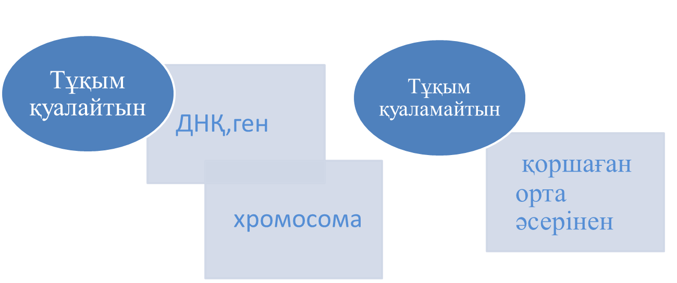
Өзгергіштік-тірі ағзалардағы өз ата –анасынан
ерекшеленетін жалпы қасиет.
<number>

Slide 4


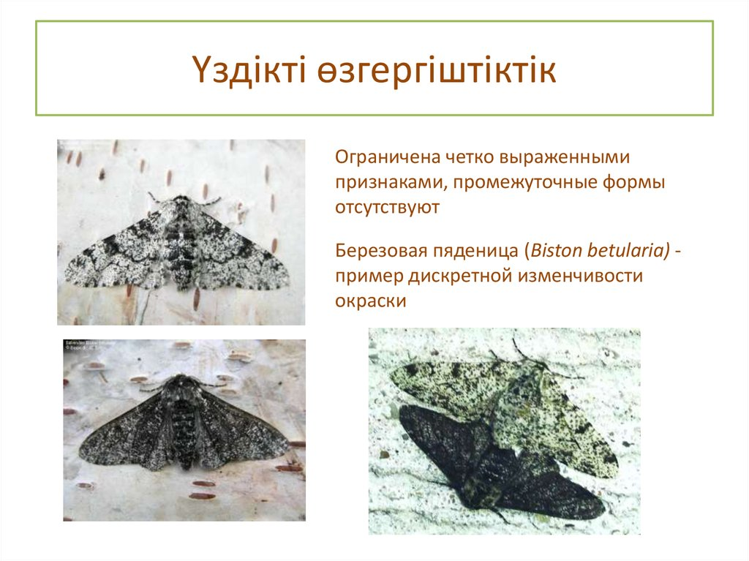
Барлық тірі организмге тəн ерекшелік бар: олар қоршаған ортаның əсерінен белгілері мен қасиеттерін өзгерте алады. Өзгергіштік үздіксіз және үздік болып жіктеледі.
<number>

Slide 5

Мутациялық өзгергіштік-
тұқым қуалайды, ДНҚ
хромосома саны өзгеріп,
өзгерген белгілерін
ұрпақтарына береді.
<number>

Slide 6
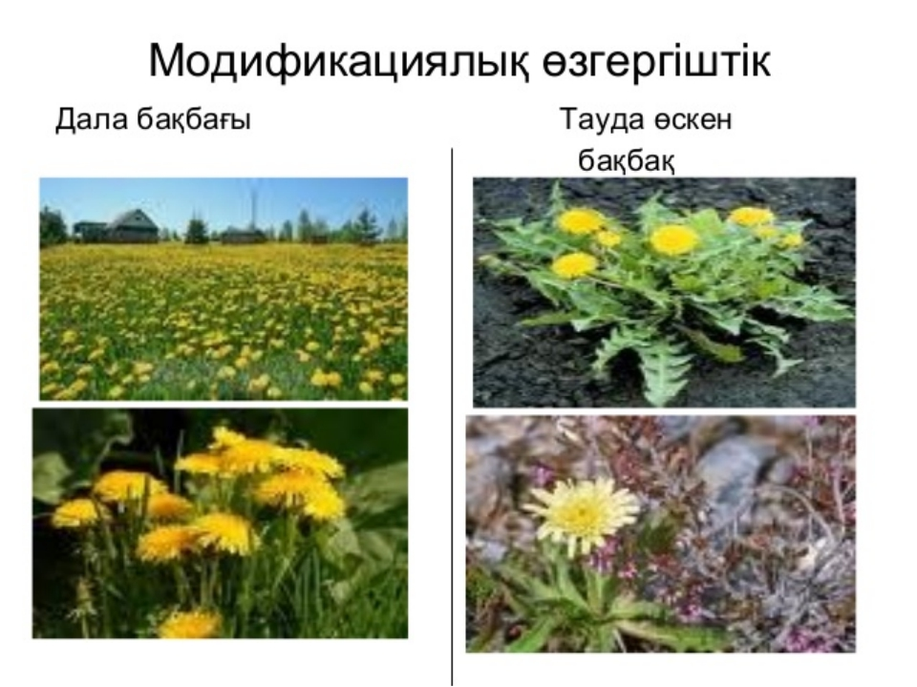
Генотиптері ұқсас, сыртқы
орта жағдайына фенотиптері
әртүрлі болып өзгеруі
<number>

Slide 7

«Еркін микрофон» әдісі
1. Өзгергіштік дегеніміз не?
2. Мутациялық өзгергіштік
3. Модификациялық өзгергіштік
Дескриптор:
1. Тұқым қуалайтын және тұқым қуаламайтын белгілерге анықтама береді
<number>

